Slide 1

JAVA IO
Todo dato tiene un origen de entrada o un destino de salida (convenientemente en inglés: I/O

Slide 2
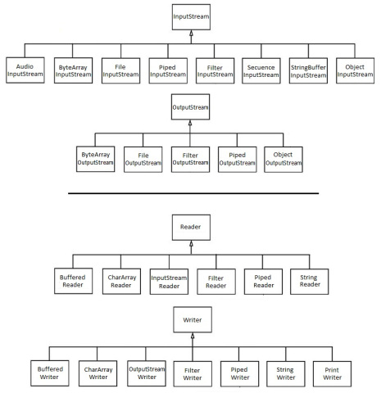

Slide 3
